Slide 1
Caso de éxito del 20XX
Cómo Nombre de la empresa consiguió aumentar sus ventas un XX%

Slide 2

ANALISIS DE SERIES TEMPORALES

Slide 3
esquema de ejemplo:
1. presentar el dataset y posibles problemas o aplicaciones del mismo
2. describir el dataset (lo que aprendimos en el práctico de visualización), mostrando qué cosas pueden ser prometedoras y qué cosas apuntan a problemas (clases desbalanceadas? valores con distribuciones difíciles? valores faltantes? posibles errores?)
3. proponer diferentes formas de atacar estos problemas (mas o menos lo aprendido en el práctico de curación)
4. mostrar resultados de clasificación (prácticos de supervisado)
5. si se tienen, se muestran algunos resultados de clustering. Este punto puede preceder al 4. porque clustering se puede usar como análisis exploratorio de datos, por lo tanto sería previo a clasificación
6. se pueden presentar variantes con diferentes subconjuntos de características, embeddings y, por supuesto, clasificadores distintos
7. se termina con posibles extensiones de este trabajo, o sea, todo lo que habrían querido hacer pero no les dieron los tiempos

Slide 4
Agenda
Descripción del dataset
Problemática
Modelos y resultados
Optimización
Próximos pasos

Slide 5
Descripción del dataset
Presentar el dataset:
Mostrar características del dataset..
Mostrar las distribuciones de las variables…
etc.. lo que vimos en el práctico de análisis

Slide 6
Descripción del dataset
Mostrar dónde se encuentran las dificultades con las que se encontraron
Como resolver estas dificultades..
etc… Lo que vimos en curación

Slide 7
Problemática
Presentar la problemática que queremos resolver (reducida y completa)
Mostrar cómo decidimos atacar esa problemática
Mostrar qué restricciones tenemos por trabajar con series temporales..

Slide 8
Modelos
Presentar los modelos que se probaron:
no supervisados: clustering, knn
supervisados: logistic regression, xgboost
explicar mínimamente y a grandes razgos como funcionan

Slide 9
Modelos
Mostrar los resultados obtenidos: métricas, matriz de confusión,..
Mostrar los gráficos que les parezcan relevantes

Slide 10
Optimización
Mostrar como eligieron los hiperparámetros y cuales funcionaron mejor
Si se puede mostrar algún gráfico o tabla comparativa del proceso de selección

Slide 11
Próximos pasos
Mostrar que nos faltó para probar:
algoritmos clásicos de series temporales
redes neuronales
embeddings
lo que se les ocurra que podrían probar a futuro...

Slide 12
Título
Contenido

Slide 13
Título
Contenido

Slide 14



TECH REQUIREMENTS
Network
Satellite
Link

Slide 15
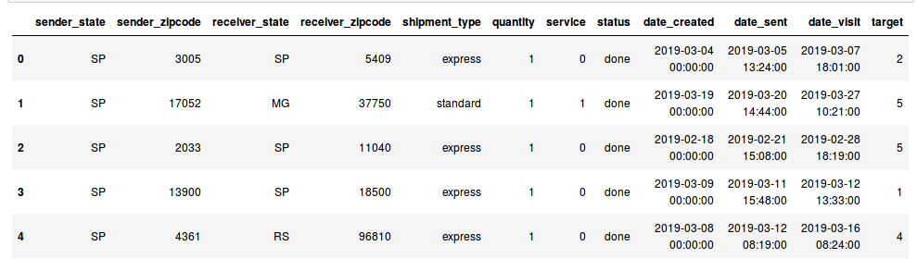
Envios de Mercado Libre en Brasil
Notes:
Tratamos con un dataset que contiene información de varias agencias de correo de Brasil. En estos datos encontramos ​ información geográfica​ de compradores y vendedores, el tipo de ​ servicio​ por el que viajan los paquetes, el ​estado​ del paquete, algunas ​fechas relevantes​ y la cantidad de días hábiles que tardó el envío en llegar a su destino (​target​ ).

Slide 16
Features
service: Identificador unico que corresponde a un tipo de servicio de un correo en particular.
sender_zipcode: Código postal de quien envía el paquete (usualmente el vendedor).
receiver_zipcode: Código postal de quien recibe el paquete (usualmente el comprador).
sender_state: Nombre abreviado del estado de quien envía el paquete.
receiver_state: Nombre abreviado del estado de quien recibe el paquete.
quantity: Cantidad de items que tiene dentro el paquete.
status: Estado final del envío.
date_created: Fecha de compra de el o los items.
date_sent: Fecha en que el correo recibe el paquete.
date_visit: Fecha en que el correo entrega el paquete.
target: Cantidad de dias hábiles que tardó el correo en entregar el paquete desde que lo recibe.

Slide 17
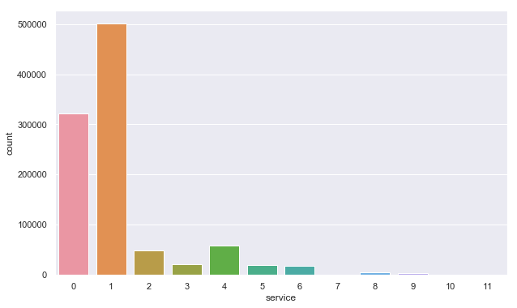
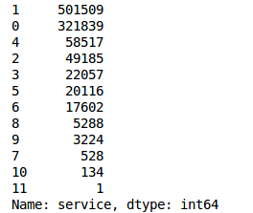
ANALISIS Y VISUALIZACION
Cantidad de envíos por servicio
Notes:
Tenemos 1000000 de envios y 12 tipos de servicio.
La cantidad mínima de items en el envío es 1 y maxima es de 5 articulos

Slide 18
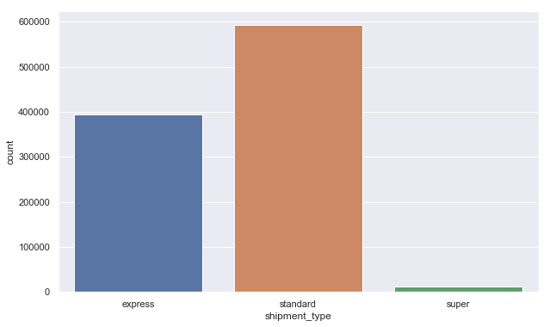
Cantidad de envíos por tipo de envío
Notes:
El tipo de envio mas frecuente es el standard
Cantidad total de rutas: 945777
standard 593467, express 394600, super 11933

Slide 19
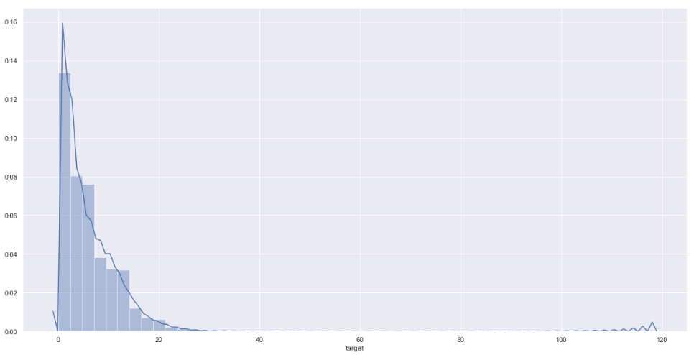
Distribución del target
Notes:
Distribución exponencial.
El 99% de las entregas tuvieron una demora de 22.0 días
Estadísticos del target: Valor minimo: 0, Valor maximo: 118, Media: 6.021577

Slide 20
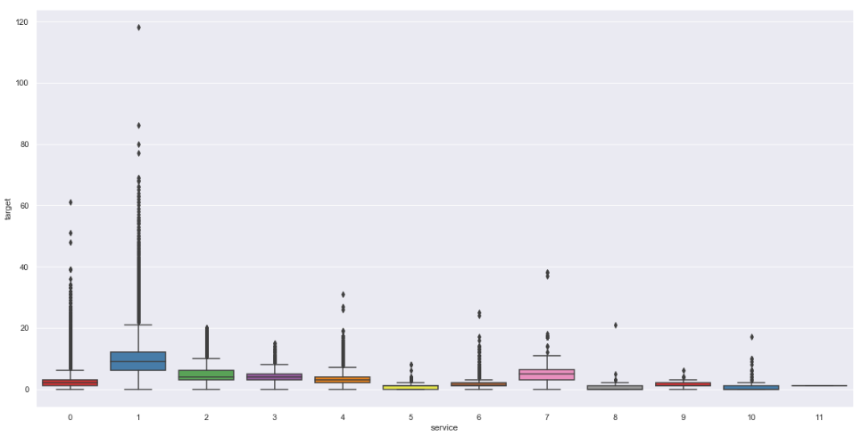
Outliers (target vs service)
Notes:
Cualquier entrega que haya tomado más de 25 días es un outlier. El servicio 1 demora mas dias en entregar sus paquetes aunque este servicio es el que mas paquetes envía.
El servicio 7 es uno de los que mas demora aun enviando solo 505 paquetes. En el tiempo observado solo envió paquetes en dos meses y medio, entre Enero y Febrero. Lo que puede significar que no fueron observadas muchas muestras para otros meses para este servicio, o tal vez es un servicio con una vigencia temporal.
outliers : 4063

Slide 21
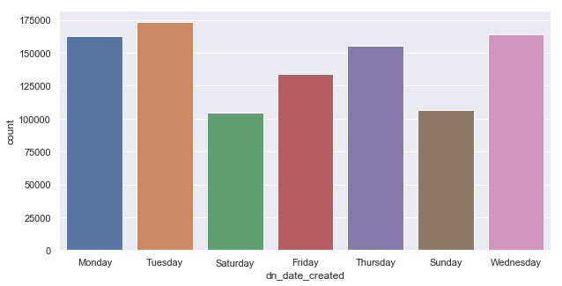
Fines de semana
Notes:
Los servicios de correo crean los envios de sus paquetes mayormente en días de la semana.

Slide 22
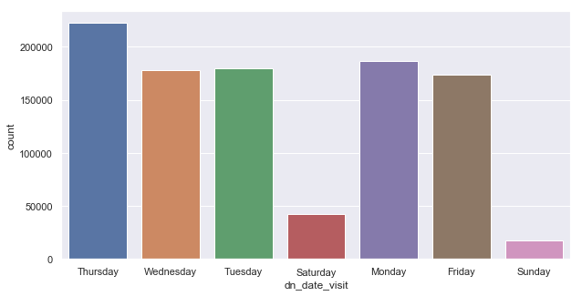
Paquetes que llegan por dia
Notes:
los servicios de correo entregan sus paquetes mayormente en los días Jueves,

Slide 23
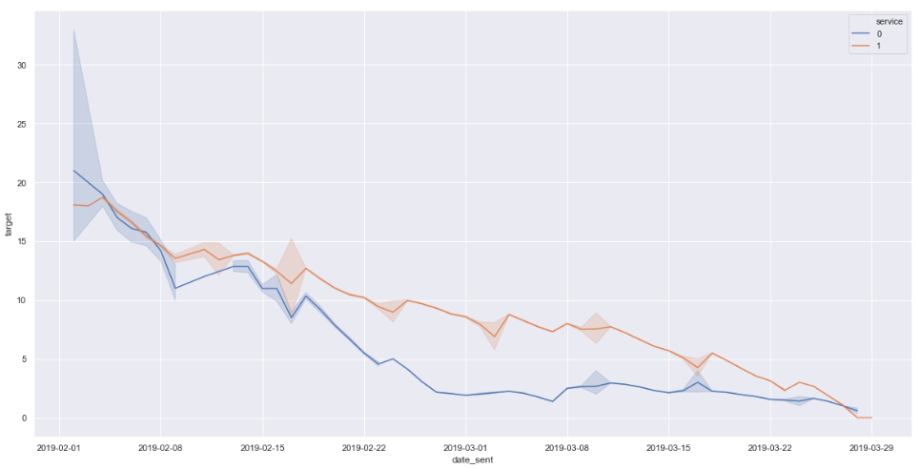
Distribuciones de target para los servicios 0 y 1
Analizamos como se comportaron los servicios 0 y 1 entre Febrero y Abril de 2019, ya que dichos servicios concentran mas del 80% de los correos enviados.
Notes:
Los servicios analizados mejoraron significativamente sus tiempos de entrega
Los primeros dias muestreados el servicio 1 realizó envíos que demoraron varios meses
Entre Febrero y Abril de 2019 se enviaron y entregaron el 99% de los paquetes.

Slide 24
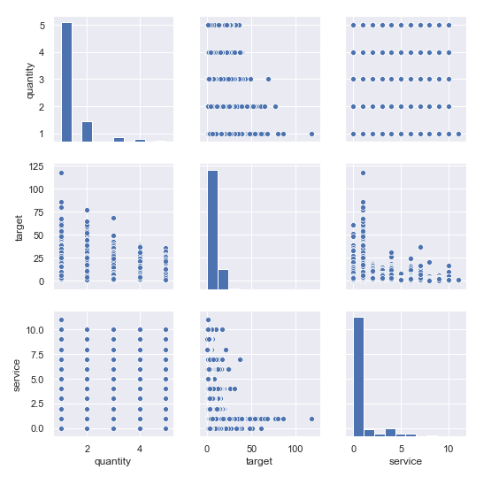
No existen variables correlacionadas
Notes:
No se perciben correlaciones entre las variables numericas

Slide 25
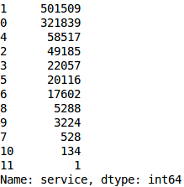

Servicios y estados más representados

Slide 26
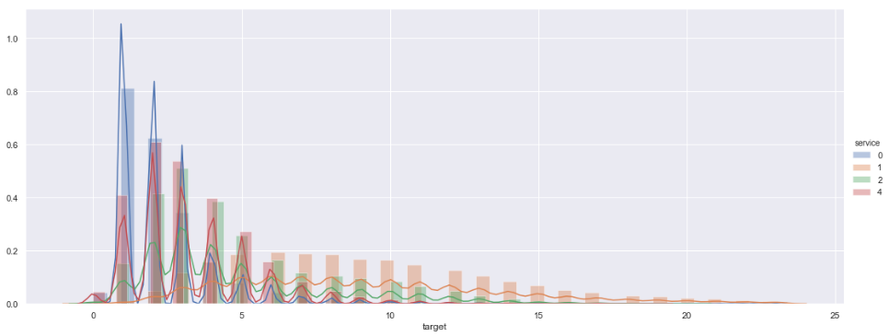
Distribuciones del target para 4 servicios:
Notes:
Muestra una mejor performance en tiempo de entrega para el servicio 0 que para el resto de los servicios.

Slide 27
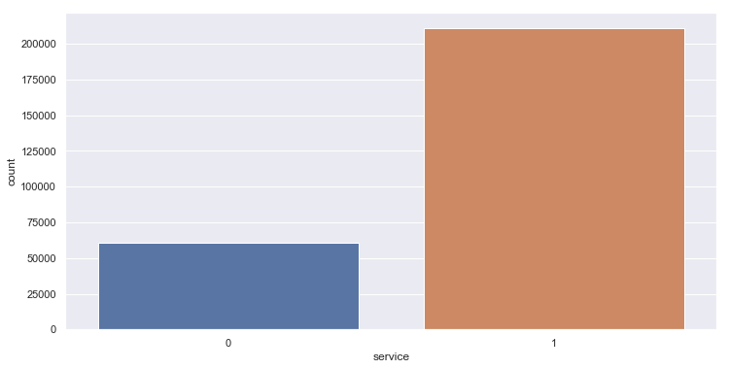
Los servicios fuera de 'SP'
Notes:
Fuera de San Pablo, la oferta de servicios es mucho mas limitada. Llegando unicamente los dos servicios mas grandes del pais que son 0 y 1

Slide 28
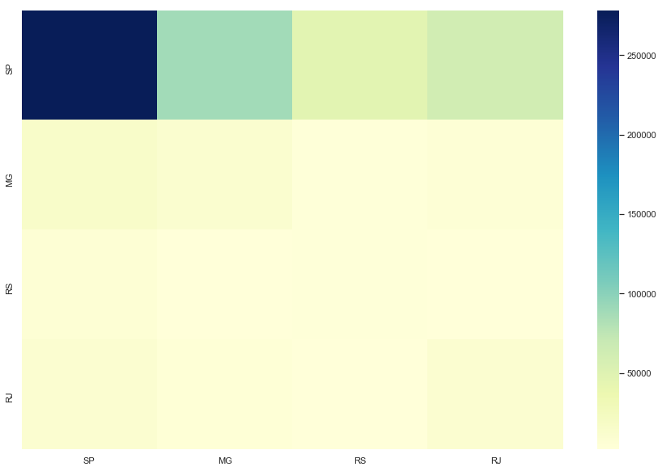
heat-map de los zipcodes de los vendedores y los compradores.
Notes:
muestra que el estado de San Pablo es el que más correos envía y recibe seguido por correos enviados desde SP al estado MG(Minas Gerais). El resto de los correos enviados y recibidos se tramitan por a lo sumo 50000 rutas

Slide 29
4. Conclusion
Servicios de uso más frecuente: tipos 1 y 0, otros son mucho menos demandados como 10 y 11.
El tipo de envio más utilizado es el standar, por el contrario el Super lo que puede deberse a factores como el precio o características de envío.
Existen 945777 rutas y 100000 de envíos sin embargo no podemos decir que existe una ruta de preferencia.
La mayoría de los paquetes tardan menos de 20 días en ser entregados. Se pudo encontrar una distribución conocida para el target
Los servicios de correo crean y realizan sus envios mayormente en días de la semana.
Las entregas ocurren mayormente los días jueves.
Los registros de los correos durante Octubre, Noviembre y Diciembre pertenecen solamente a los servicios 0 y 1 que fueron los que enviaron aproximadamente el 80 % de los correos A partir de Enero de 2019 se registran correos enviados por otros servicios. En general los tiempos de demora para todos los servicios se fueron reduciendo desde Octubre de 2018 a Marzo de 2019.
La cantidad de items por paquete no esta relacionada con el target.
No pudimos observar correlacion entre variables cuantitativas
Existen servicios que demoran mas que otros: entre ellos podemos destacar los servicios 1 (que corresponde además al servicio más solicitado) y 7 que solo envió paquetes en dos meses y medio, Enero y Febrero lo que podria deberse a que corresponda a un servicio esporádico o nuevo. Entre los distintos servicios existen características en común sería interesante poder analizar las posibles causas.
'SP' concentra la mayor cantidad de vendedores Fuera de San Pablo, la oferta de servicios es limitada, llegando unicamente los dos servicios mas grandes del país

Slide 30
ANÁLISIS Y CURACIÓN DE DATOS
Verificamos la consistencia de la información. -Los ids son únicos
-Si no tuviéramos estos índices: Fortalecemos con datos de la ruta(sender_zipcode - receiver_zipcode).
-No hay valores faltantes
-Datos inconsistentes: vemos que los datos de cada feature pertenecen a su dominio.
Estados: analizamos si existe algún valor inusual
Datos de tipo datetime: filas con fechas inconcistentes.
171 compras que se realizaron despues de que fueron enviadas.
168 compras que se realizaron despues de que fueron entregadas.
173 filas con datos inconcistentes con respecto a las fechas.
Notes:
-Para los zip codes verificamos que fueran todos de tipo numerico y que esten en un rango correcto

Slide 31
Otras verificaciones básicas:
Que los datos pertenezcan a su rango de valores, análisis de outliers, etc, para el resto de los features numéricos.
Para los features categóricos:
Riesgos al imputar datos: Que el dato genere sesgos
*Aplicar normalización: Solo se pueden normalizar features numéricos.
*Reduccion de dimensionalidad: A efectos de reducir su varianza, se puede acotar el rango de valores posibles que toma el feature utilizando PCA solo con features numericos
Notes:
Los features service, quantity y target tienen un rango muy pequeño por lo que no tiene sentido reducir su dimensión.
Los datos de la ruta(zip code) varían sobre un rango fijo de valores y brindan información valiosa para los envíos.
Los features de fechas se los puede transformar a algún formato numerico

Slide 32
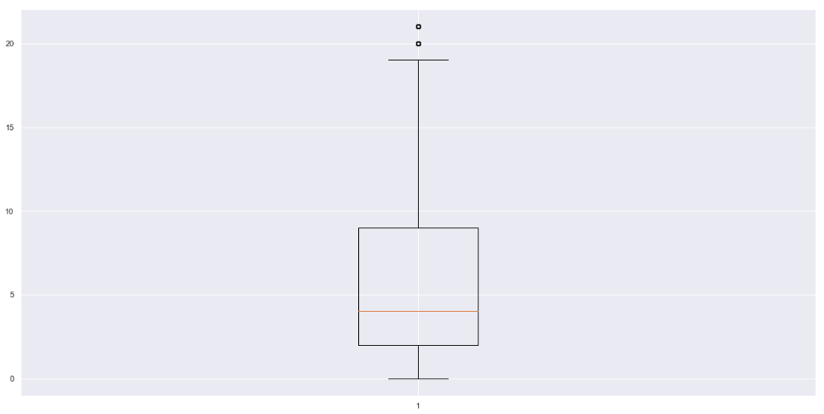
Aplicamos todas las curaciones al dataframe original
1) Eliminamos fechas incorrectas
2) Corregimos targets incorrectos
3) Eliminamos outliers
Boxplot del target

Slide 34
INTRODUCCION AL APRENDIZAJE AUTOMATICO
Diferenciamos entre envíos rápidos(si llega antes de 3 días hábiles) y lentos si llega después, esto reduce los problemas de clasificación a 2 clases.
-Para salvar las rutas poco representadas, implementamos una codificación para los features sender_zipcode y receiver_zipcode: recortamos ultimo digito para reducir la granularidad de los zipcodes.
-Seleccionamos un conjunto de features numericos para entrenar modelos de machine learning y mediante las correlaciones de spearman, kendall y pearson determinamos cuales features guardan relacion y son los que usamos para entrenar

Slide 35
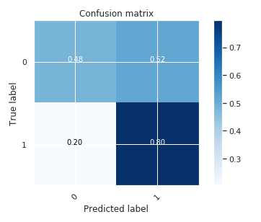
Clusterizamos los envíos basados únicamente en las rutas utilizando KMeans
Matriz de Confusion
Utilizando el metodo Elbow vemos que a partir de 3 clusters las distancias no tienen un cambio significativo por lo tanto es el numero optimo de clusters
Notes:
A pesar de que queremos separar en dos clusters el metodo elbow nos dice que seria mas optimo dividir en 3 clusters

Slide 36
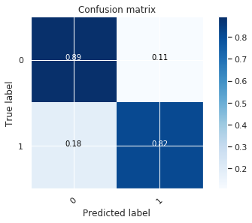
Modelos lineales: modelo basado en ​ regresión lineal​
Notes:
Al usar la regresion lineal la predicción es una variable continua y tuvimos que elegir un criterio para transformarla en una discreta y poder usar eso como una clasificación.

Slide 37
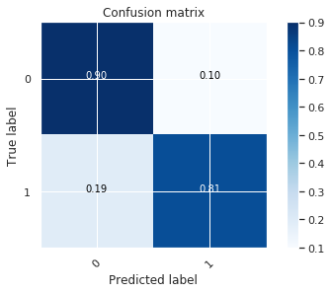
-Modelo basado en ​regresión logística
Notes:
Las metricas se encuentran por encima del 0.80 lo que podria interpretarse como que el modelo es bueno

Slide 38
(RLineal y Logistica)Estandarizando los features y re entrenando:
Notes:
con los features normalizadas no presentan un cambio en las metricas esto se podria deber a que todos los features tenian el mismo peso o que el modelo no es afectado por el rango de los features

Slide 39
El mejor metodo para clasificarlos fue LogisticRegression. En el kmeans solo usamos las rutas y las metricas nos dieron alrededor de 0.65, esto nos dice que la ruta influye mucho en el tiempo que tarda en llegar un paquete sin embargo en las regresiones usamos ademas otros features y nos dieron mejores metricas lo que podriamos interpretar como que quizas el kmeans andaria mejor con mas features

Slide 40
Aprendizaje supervisado y no supervisado
Utilizamos el ​ target​ tratando de predecir solo ​ 21 clases​ para simplificar. Agregamos el concepto de ​ ventana de predicción​ formada por dos componentes, un speed (cantidad de días hábiles predichos), más un offset (margen de error de la predicción). Las predicciones son de la forma: (speed, offset).
-Diseñamos un pipeline con las siguientes transformaciones: *Recortamos el último dígito de los zip codes
*Normalizamos los features *Proyectamos los features utilizando PCA, manteniendo 3 componentes.
*Agregamos un clasificador
Notes:
Un offset no puede ser mayor que 3 .
Si un envío cae dentro de una ventana, decimos que llegó ontime , si llega antes, llegó early , y si llegó después llegó delay .
Solo utilizamos los features de las rutas: sender_zipcode , receiver_zipcode y service

Slide 41


-Limitamos el ​ target​ a 20 (asignamos todo target mayor que 20 a 20)
-Particionamos el dataset en ​ train​ y ​ test​ , sin romper la temporalidad de los datos.
Modelo basado en árboles de decisión (supervisado) -Agregamos el clasificador ​XGBoostClassifier​ como estimador final. Entrenamos el modelo, predecimos el conjunto de test y calculamos las métricas ​ ontime​, ​ delay​ y ​ early​, sin ventana
Modelo basado en vecinos cercanos (no supervisado / semi supervisado)
-Agregamos el clasificador KNeighborsClassifier como estimador final. Calculamos las métricas ontime , delay y early , sin ventana.
El 21 por ciento de las predicciones llego mas tarde de lo que se predijo, el 26 por ciento de las predicciones llegaron mas temprano de lo predicho mientras que el 52 por ciento llego en el tiempo predicho. Podriamos decir que el modelo anda muy bien porque mas del 75 por ciento llego antes o en el tiempo predicho

Slide 42

Modelo basado en regresión:
-Agregamos LogisticR como estimador final.
-Métricas ontime , delay y early , sin ventana.
El 37 por ciento llego despues de la prediccion, el 15 por ciento antes y el 48 por ciento llego a tiempo. Un 63 por ciento llego antes o en el tiempo predicho. podemos decir que el modelo es bueno pero los dos anteriores dieron mejores metricas.
Elegimos Logistic Regression porque da informacion de la probabilidad que tiene cada etiqueta en cada prediccion que se hizo lo que puede ser util para elegir el offset. Ademas da informacion de que tan segura es posible estar de la prediccion hecha.

Slide 43
Ventanas de predicción: -Construimos un ​ offset​ para mejorar las predicciones, de forma que tenga ​ avg_offset​ menor o igual a 1
Viendo las probabilidades de cada etiqueta tomo el maximo valor y si es menor al 1 por ciento le asigno un offset de 3, si esta entre 1 y 10 por ciento le asigno un offset de 2 y si esta entre 10 por ciento y 30 por ciento le asigno un offset de 1 y finalmente, le asigno un cero de offset al resto.
-Construimos un ​ offset​ que mejore las métricas de los modelos y que tenga un avg_offset​ menor o igual que ​ 2.5​
Viendo las probabilidades de cada etiqueta tomo el maximo valor y si es menor al 20 por ciento le asigno un offset de 3, si esta entre 20 y 30 por ciento le asigno un offset de 2 y si esta entre 30 por ciento y 40 por ciento le asigno un offset de 1 y finalmente, le asigno un cero de offset al resto

Slide 45

DIGITAL COMMUNICATIONS
Cloud
Local
Hybrid

Slide 46

THANK YOU
SOMEONE@EXAMPLE.COM

Slide 47
Solución
Escribe aquí tu texto Escribe aquí tu texto Escribe aquí tu texto Escribe aquí tu texto Escribe aquí tu texto Escribe aquí tu texto.
Más suscriptores premium

Slide 48
Puesta en práctica

Slide 49
Impacto
crecimiento máximo
Aumento de las ventas un XX%

